Slide 1

Ověření vláknitopryžových materiálů vhodných pro těsnění
Ústav technicko-technologický
Autor: Radim Průša
Vedoucí práce: doc. Ing. Ján Kmec, CSc.
Oponent: Ing. Marcel Gause

Slide 2
Motivace a důvody
Spolupráce s firmou KALINA industries s.r.o. a Mgr. Jaroslav Vitoušek
Požadavek na ověření pevnosti materiálů pro lemovky spalovacích otvorů v těsněních pod hlavu válců

Slide 3
Cíl práce
V této práci se budu zabývat popisem a vlastnostmi různých druhů těsnících materiálů a jejich tlouštěk. V aplikační části práce provedu ozkoušení pro nejvhodnější volbu materiálu pro těsnění.

Slide 4
Hypotézy a výzkumné otázky
Předepsané meze pevnosti v tahu
Naměřené meze pevnosti v tahu
Chování při tahové zkoušce
Vhodnost použití daných materiálů

Slide 5
Použité metody
Analýza dokumentů
Literární rešerše
Experiment – trhací zkouška
Komparace

Slide 6
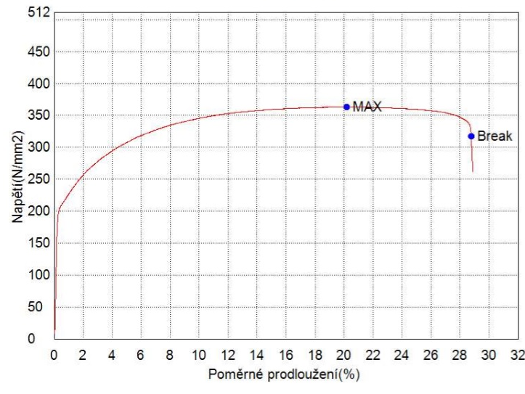
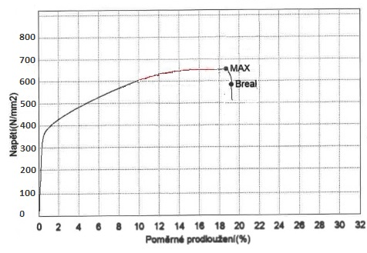
Grafy tahové zkoušky
Vzorek 1_1 ocel 11 320 tl. 0,18 mm
Vzorek 2_1 ocel 1.4404 tl. 0,15 mm

Slide 7
Výsledky a přínos práce
Meze pevnosti u daných materiálů vyhovují předepsaným hodnotám
Zjištění, že lze použít tahovou zkoušku i u takto tenkých materiálů, při dodržení určitých zásad.
Vyvrácení podezření o špatné jakosti použitých materiálů

Slide 8
Shrnutí a závěr
Provedl jsem literární rešerši a analýzu dokumentů
Ozkoušel jsem dané materiály zkouškou tahem
Komparoval jsem naměřené údaje s údaji předepsanými
V praxi se příliš takto tenké plechy na tah nezkouší
V některých případech lze zkoušku tahem použít za dodržení určitých kritérií

Slide 9
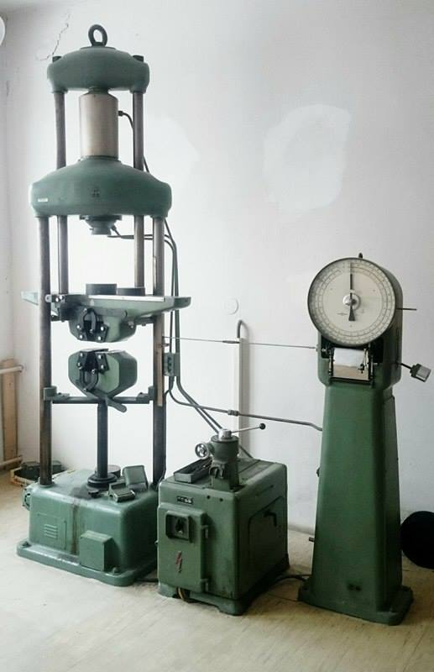
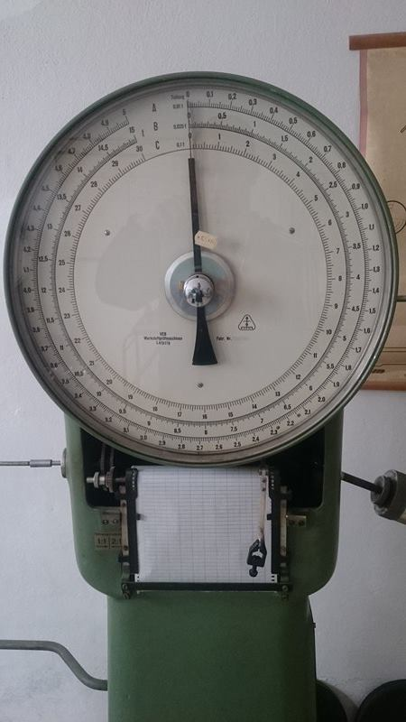
Vep Wpn Leipzig ZDM 30t

Slide 10
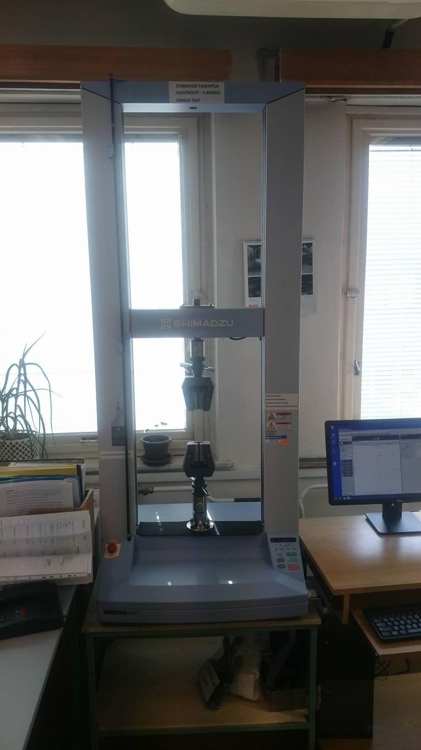
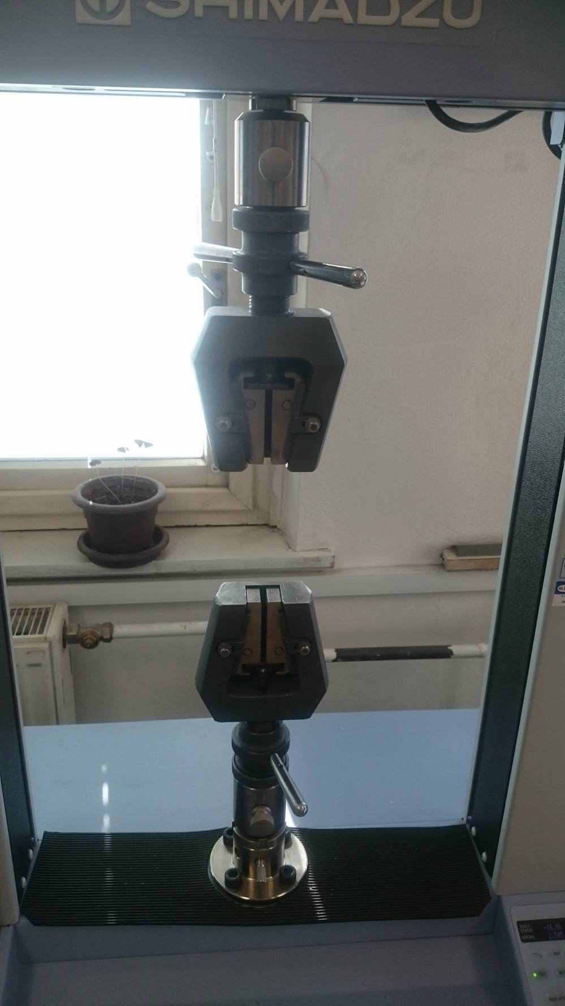
Shimadzu Autograph AGS-X (10kN)

Slide 11
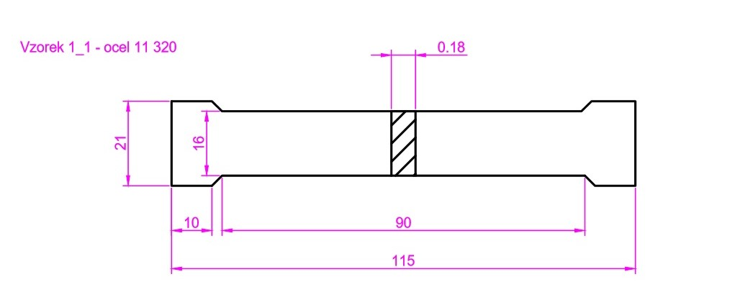
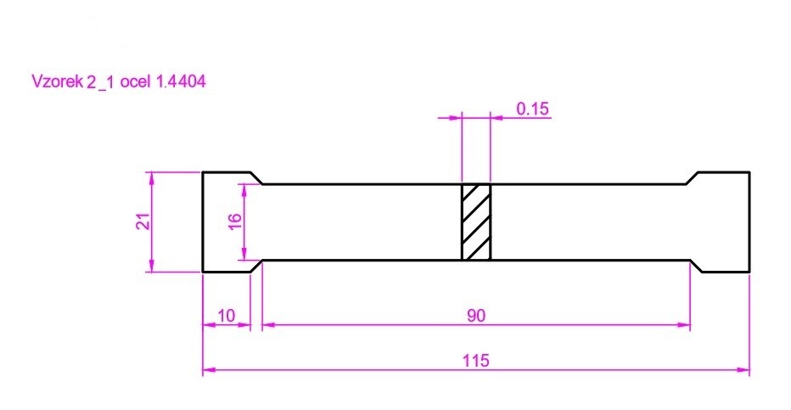

Slide 12
Otázky

Slide 13
Děkuji za pozornost

